Slide 1
Inzicht in het ziekenhuisdossier van uw patiënten, hoe haalbaar en nuttig is dat?
Annemiek Silven
Public Health en Eerstelijnsgeneeskunde
Alphen aan de Rijn, 6 juni 2019
Notes:
Korte intro Phd

Slide 2
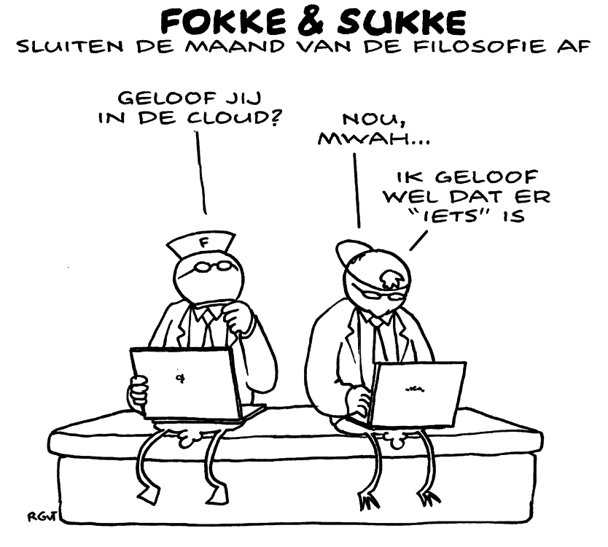
Wat denkt u?
Zou u vanuit HIS in het ziekenhuisdossier van uw patiënten willen kijken?
Zouden uw patiënten willen dat u dat kan?
Mag het, wettelijk gezien?
Kan het al?

Slide 3
Onderzoek
Is het nodig?
Mag het?
Kan het?
Wat vinden patiënten?
Wat vinden huisartsen?

Slide 4
Onderzoek
Is het nodig? Analyse berichtgeving LUMC Literatuur
Mag het? Wetgeving
Kan het? Geschikte techniek en beveiliging
Wat vinden patiënten? Surveyonderzoek (n=90)
Wat vinden huisartsen? Pilotstudie bij 12 huisartsen Kwalitatieve evaluatie vóór en na

Slide 5
1. Is het nodig?
Ja!
94 dagen is een polibrief gemiddeld ‘onderweg’
56,5% <90 dagen geen brief
35,8% <1 jaar tijd geen polibrief
"Eigenlijk is het natuurlijk een beetje gênant - in deze tijd - dat je nu achterloopt. Dat de patiënt je zo aankijkt van: ‘Eh ja..in welke wereld leven jullie eigenlijk, dat dat niet inzichtelijk is?’“
"Een bekend probleem is dat medicatie in het ziekenhuis gestopt is en dat je niet weet waarom het gestopt is.“
Analyse poliklinische brieven LUMC, 2016-2017, n=3024 Interviews met 13 huisartsen, regio Leiden, juni 2018.
Notes:
Van 20 huisartsen zijn alle patiënten geselecteerd die een poliklinische afspraak in het LUMC gehad hebben tussen 1 januari 2016 en 1 mei 2016. Van deze patiënten is 1 jaar in de toekomst gekeken (tot 1 mei 2017) of een brief is gestuurd, dit is gestratificeerd per specialisme gedaan, waarbij de specialisaties geselecteerd zijn waar de meeste poli-afspraken plaatsvonden. Per specialisme is de tijd van poli-afspraak tot verzonden brief per patiënt/poli-afspraak in kaart gebracht

Slide 6
2. Mag het?
Ja!
‘Goed behandelaarschap’ i.h.k.v. WGBO.
Geen expliciete toestemming patiënt nodig.
Indien actief bezwaar: geen gegevensuitwisseling.
(n=1 in LUMC)
Vooronderzoek t.b.v. pilotstudie bij 12 huisartsen regio Leiden, 2017-2018.

Slide 7
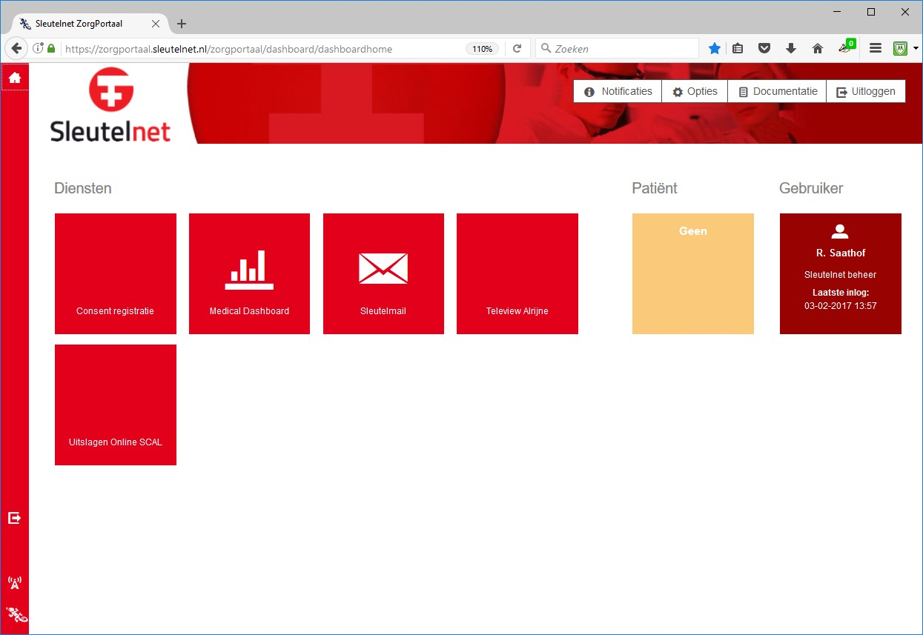
3. Kan het?
Ja!
Vanuit HIS, via koppeling met Sleutelnet.
Géén extra inloggegevens.
Pilotstudie bij 12 huisartsen regio Leiden, november 2018 – februari 2019.

Slide 8
4. Wat vinden patiënten?
41% vindt dat zijn/haar huisarts (heel) goed op de hoogte is van de behandeling in het LUMC
78% vindt dat gegevensuitwisseling gemakkelijker zou moeten.
38% maakt zich op dit moment zorgen om de beveiliging en veiligheid van elektronische medische dossiers.
Belangrijkste items (vanuit ziekenhuis naar HA), vinden patiënten:
Voorgeschiedenis
Medicatie
Laboratoriumonderzoek
Conclusie
Surveyonderzoek patiënten LUMC, november 2018. n=90
Notes:
Stel: er is één overkoepelend elektronisch patiëntendossier. Welke van de onderstaande situaties heeft uw voorkeur?
33%: Standaard kunnen al uw behandelaren uw gehele patiëntendossier inzien. U kunt bezwaar maken als u dit niet wilt. Dan kunnen uw behandelaren alleen het dossier zien, dat zij zelf over u bijhouden.
36%: Standaard kunnen behandelaren alleen het dossier zien, dat zij zelf over u bijhouden. U kunt per behandelaar aangeven of zij de mogelijkheid krijgen om uw gehele patiëntendossier in te zien.

Slide 9
5. Pilotstudie
"Ja, dat is natuurlijk prachtig als je gewoon kan zien: ja, ik zou nu een natrium aanvragen, oh nee, dat is vorige week al door de cardioloog gedaan, dat is al bekend!"
“Het werkt goed, snel.”
“Ik heb al vaak naar het lab gekeken.”
“Mogen mijn collega’s uit de praktijk dit ook al?”
Pilotstudie bij 12 huisartsen regio Leiden, november 2018 – maart 2019.
Notes:
Verspreiden naar periferie

Slide 10
Toekomst?
“Het liefst zou ik zoveel mogelijk zien!”
vs.
“Ik heb dit niet per se nodig, indien nodig kom ik er telefonisch wel uit.”
“De specialist is verantwoordelijk voor het communiceren van de uitslagen met patiënten.”
“Er moet niet nog meer werk op het bordje van de huisarts komen.”
Uitrollen naar andere ziekenhuizen, perifere ziekenhuizen?
Update dashboard
Financiële ondersteuning
Notes:
Verspreiden naar periferie

Slide 11
Heeft u nog ideeën, tips of aanvullingen?
Dank voor uw aandacht!
a.v.silven@lumc.nl

